Slide 1
산업 빅데이터 분석 프로젝트 계획 발표 -
압출 성형 공정 데이터를 활용한
불량 발생 예측 시스템
2023. 11. 07
충북대학교 대학원 산업인공지능학과
2023254018 김연지

Slide 2
요 약
시스템 요약
과제명 | 압출 성형 공정 데이터를 활용한 불량 발생 예측
활용 데이터 | 자동차 스틸 튜브를 생산하는 프레스 설비의 데이터 (압출성형 공정) MELT_TEMP(압출기 온도) / MELT_P_PV(압출기 압력) / MD_TQ(압출기 모터 속도) / 불량여부
데이터 셋 현황 | - 온도 관련 5개 + 압력 관련 11 개 + 모터 관련 2개 + 품질 데이터 1개 = 19개
데이터 개수 | column 수 20개, row 수 17,280개, 데이터수 345,600개
Feature Data(X) | - EX2.MELT_TEMP~EX5.MELT_TEMP (압출기 수지 온도 4개) - EX1.Z1_PV~EX1.Z4_PV (압출기 스크류 압력 4개) - EX1.A1_PV~EX1.A2_PV / EX1.H1_PV~EX1.H4_PV(압출기 어댑터/해드 압력 6개) - EX1.H2O_PV / EX1.MELT_P_PV (챔버 물 온도/압출기 수지 압력) - EX1.MD_PV / EX1.MD_PV (압출기 모터 속도/압출기 모터 부하량)
Label Data(Y) | pass or fail (0 / 1) : 불량 발생 여부
분석 S/W | Anaconda / Python 3.11 / Jupyter notebook
활용 패키지 | Pandas, Numpy, matplotlib, scikit-learn, seaborn 등
분석 모델 | Logistic Regression(로지스틱 회귀), Decision Tree(의사결정나무), Random Forest(랜덤포레스트), Adaboost(에이다 부스트) 4가지 비교
성능 지표 | Confusion Matrix(오차행렬)을 활용한 Accuracy 및 F1-Score
Notes:
- 랜덤포레스트: 하나의 결과에 도달하기 위해 여러 의사결정 트리의 출력을 결합
- 에이다부스트: 약한 분류기(weak classifier)들이 상호보완 하도록 순차적(sequential)으로 학습하고,
이들을 조합하여 최종적으로 강한 분류기(strong classifier)의 성능을 향상시키는 것

Slide 3
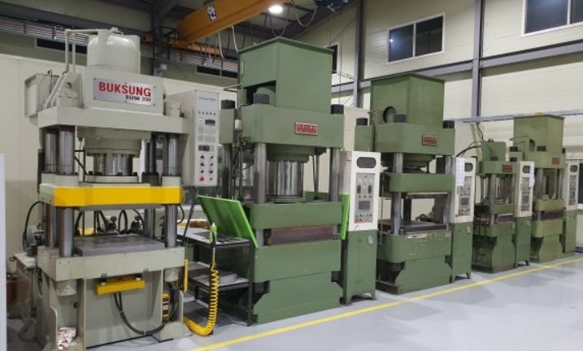
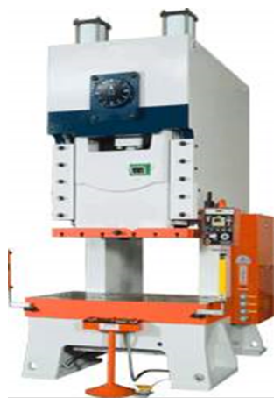
배경 설명
배경 설명
공정(설비) 데이터 분석 개요
공정 개요
압출성형 공정은 고체를 일정한 힘으로 변형시켜 원래의 형태로 돌아가지 않는 성질인 소성을 이용한 소성가공의 한 종류
본 데이터셋에서 활용할 데이터는 자동차 부품 중 하나인 스틸 튜브 제품의 제조 데이터이며, 해당 제품은 소성가공 압출공정을 통해 생산 됨
데이터 분석 사항
소성가공 공정(압출 공정)에서 발생하는 품질 불량의 원인을 찾아 개선하기 위해, 해당 공정의 데이터들을 분석하여 양품과 불량에 영향을 주는 변수들 간의 상관관계를 규명하고,
머신러닝 분석 모델을 활용하여 불량 판정과 품질에 주요하게 영향을 미치는 변수들을 확인하도록 함
확인된 변수들 중 공정 내에서 조정 가능한 사항들을 제어하여 불량 발생을 낮춤으로써, 품질 향상 및 비용절감을 통해 해당 기업의 경쟁력을 높일 수 있도록 함

Slide 4
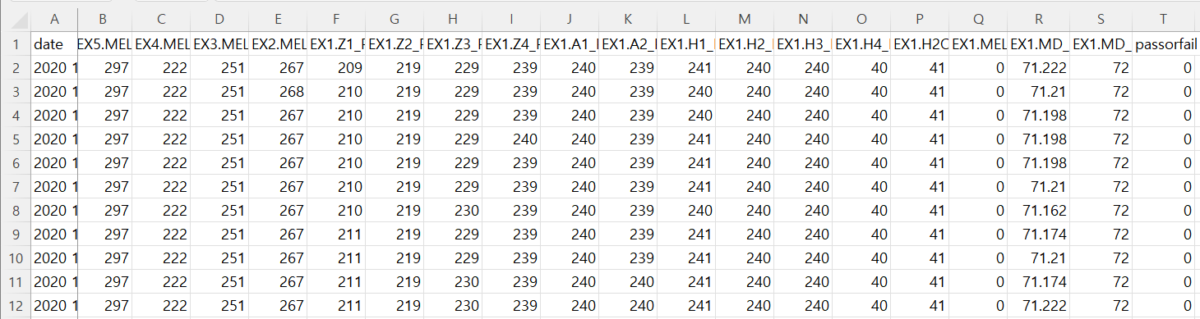
데이터 설명
데이터 설명
공정 데이터 소개
데이터 수집 방법
공정명 : 압출성형
수집장비 : 압출성형 설비(프레스 설비) 내 PLC(programmable logic controller)
수집 기간 : 2020년 10월 30일 0시 0분 4초 ~ 2020년 10월 30일 23시 59분 59초
데이터 형태 (csv 파일)
Feature Data : 온도 관련 5개 + 압력 관련 11 개 + 모터 관련 2개 + 품질 데이터 1개 = 19개
Label Data : passorfail (0/1)

Slide 5
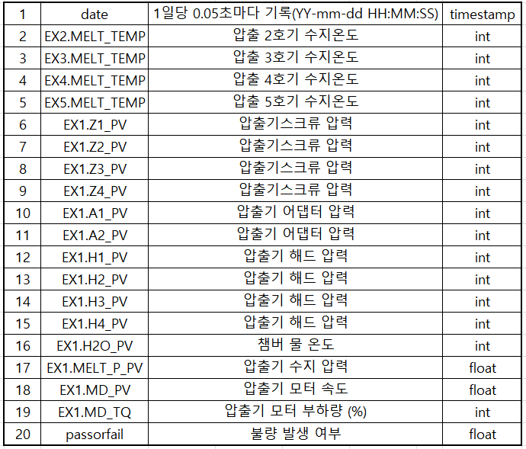
데이터 설명
데이터 설명
공정 데이터 상세

